Slide 1

Prinsip dan Distribusi Probabilitas
Pertemuan 4
ANTIA, SKp., M.Kep.

Slide 2


VISI DAN MISI UNIVERSITAS ESA UNGGUL

Slide 3
VISI DAN MISI PRODI KEPERAWATAN
Menjadikan pusat pendidikan Ners yang kompeten berbasis intelektualitas, kualitas, dan kewirausahaan dengna keunggulan di bidang nursing home care serta berdaya saing global pada tahun 2020.
Mengembangkan Program Pendidikan Ners dengna keunggulan nursing home care yang berwawasan global dan berbasis ilmu pengetahuan dan teknologi.
Mengembangkan ilmu pengetahuan dan teknologi di bidang keperawatan dengan keunggulan nursing home care melalui kegiatan penelitian/
Menerapkan dan mengembangkan ilmu keperawatan dengan keunggulan nursing home care melaui mengambdian kepada masyarakat.
Menyiapkan sumber daya manusia keperawatan dengan keunggulan nursinghome care yang berdaya saing global dan menciptakan calon pemimpin yang berkarakter bagi bangsa dan negara
Mengelola sarana dan prasarana yang menunjang program akademik dan profesi keperawatan dengan keunggulan nursinghome care
Berperan aktif dalam menerapkan dan mengembangkan ilmu keperawatan dengan keunggulan nursinghome care yang bermanfaat bagi organisasi profesi, bagi bangsa dan negara Indonesia serta segenap umat manusia

Slide 4
KEMAMPUAN AKHIR YANG DIHARAPKAN
Memahami definisi distribusi binomial
Menguraikan konsep distribusi poisson
c. Menerapkan dalam latihan distribusi normal

Slide 5
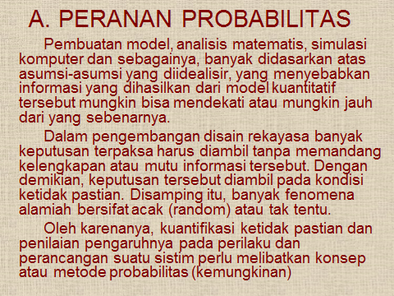

Slide 6
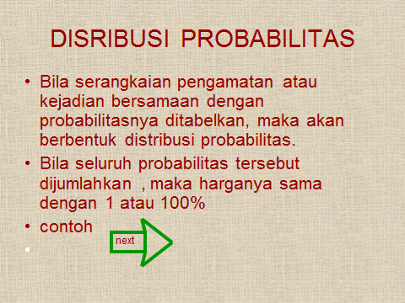

Slide 7
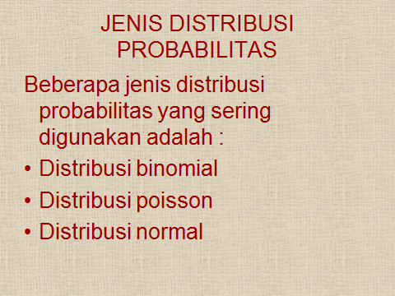

Slide 8
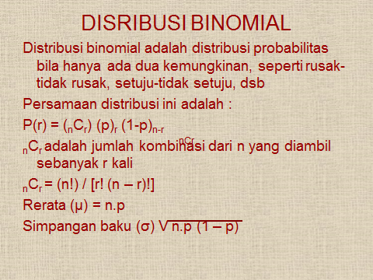

Slide 9
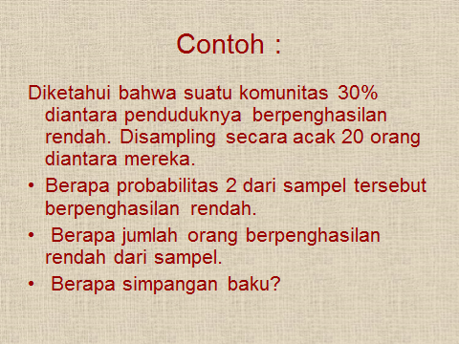

Slide 10
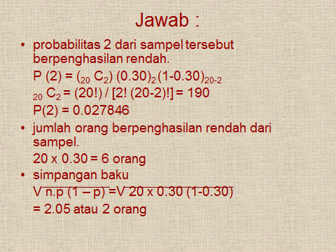

Slide 11
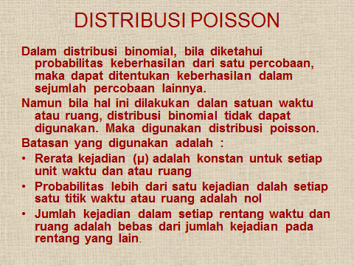

Slide 12
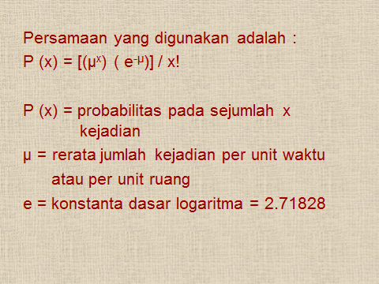

Slide 13
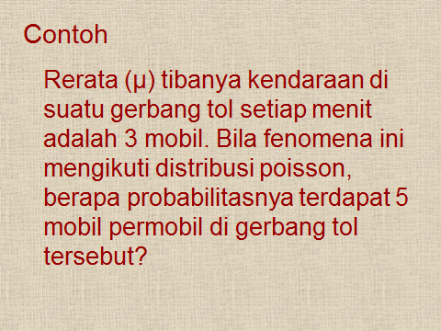

Slide 14
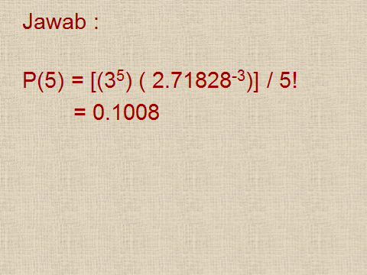

Slide 15
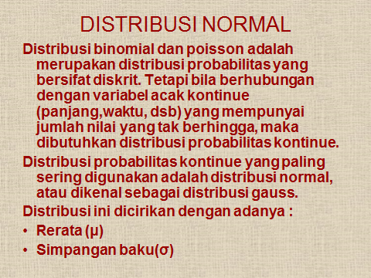

Slide 16
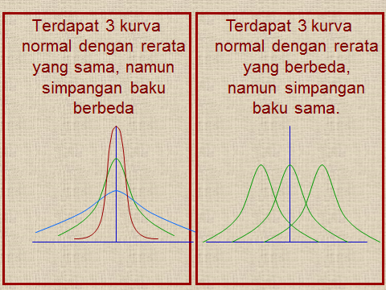

Slide 17
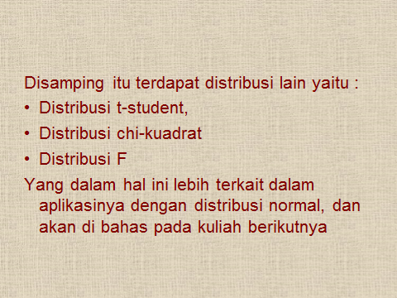

Slide 18
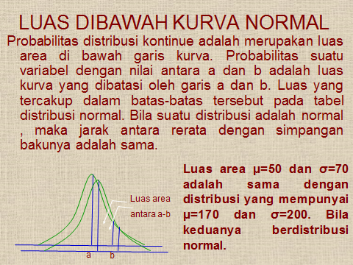

Slide 19
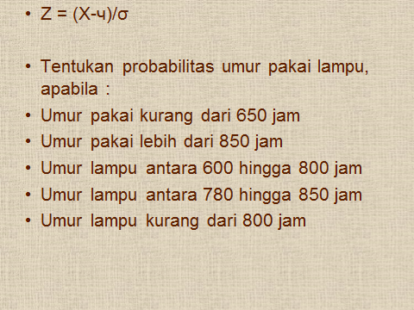

Slide 20
Terima Kasih

